Slide 1
Διοίκηση Πωλήσεων
Δρ. Έλενα Χατζοπούλου

Slide 2
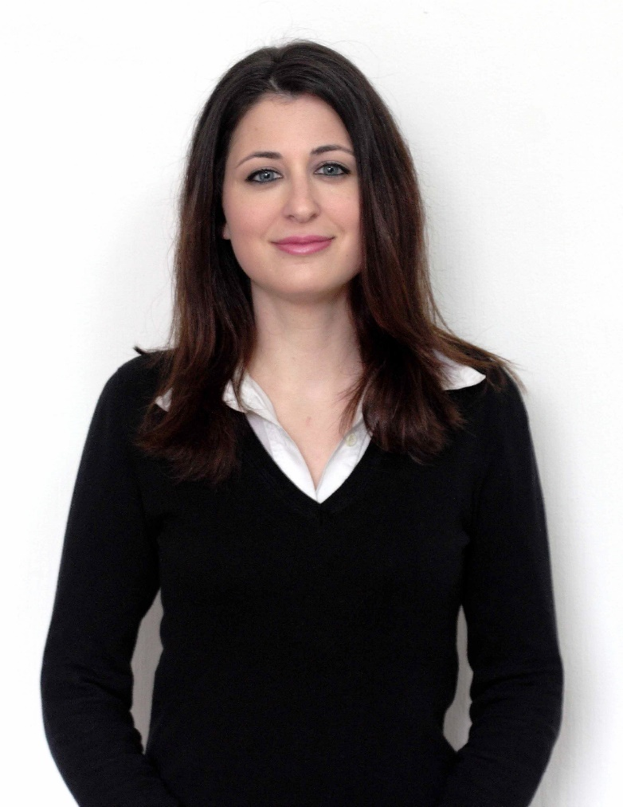
Καλώς ήρθατε – λίγα λόγια για εμένα…
Εργάστηκα σε τμήμα Μάρκετινγκ για 7 χρόνια
Εν συνεχεία, εργάστηκα σε Πανεπιστήμια της Αγγλίας και Γαλλίας ως Αναπληρώτρια Καθηγήτρια Μάρκετινγκ και Ψηφιακού Μάρκετινγκ (2013-2021)
Έρευνά μου αφορά:
eWOM, social media, consumer behaviour
Marketing: digital, food and fashion branding
https://www.linkedin.com/in/dr-elena-chatzopoulou-88868442/
https://scholar.google.com/citations?user=9ECvvvMAAAAJ&hl=en&authuser=1

Slide 3
ΑΠΑΓΟΡΕΥΕΤΑΙ Η ΧΡΗΣΗ ΚΙΝΗΤΟΥ ΤΗΛΕΦΩΝΟΥ
ΑΠΑΓΟΡΕΥΕΤΑΙ ΤΟ ΚΑΠΝΙΣΜΑ

Slide 4
ΒΙΩΣΙΜΟΤΗΤΑ

Slide 5
ΕΡΕΥΝΗΣΕ ΤΟ… ΟΜΑΔΙΚΑ!
Εργαστείτε σε ομάδες ανάλογα με τα σύμβολα.
Ποια είναι η ομάδα μου;
https://randomspinwheel.com/wheels/Z2DdiR
+ ατομικές ασκήσεις στην τάξη

Slide 6
ΚΑΤΕΒΑΣΕ ΤΟ APPLICATION SOCRATIVE
Θα χρησιμοποιούμε συχνά το application Socrative.
ΠΡΟΣΟΧΗ:
STUDENT VERSION!

Slide 7
ΟΜΑΔΙΚΗ
ΕΡΓΑΣΙΑ
ΠΛΗΡΟΦΟΡΙΕΣ ΣΤΟ ECLASS

